Slide 1
Автоматизация на аквариум
Представена от Михаела Гаджалова 12б клас

Slide 2
Идея на проекта
Какъв проблем решава?
Какво покрива?
С какво е по-добро от това на пазара?

Slide 3
От къде дойде идеята?
Кафемашината по КАРХ
Проект, свързан с автоматизацията на дома
Моите домашни рибки

Slide 4
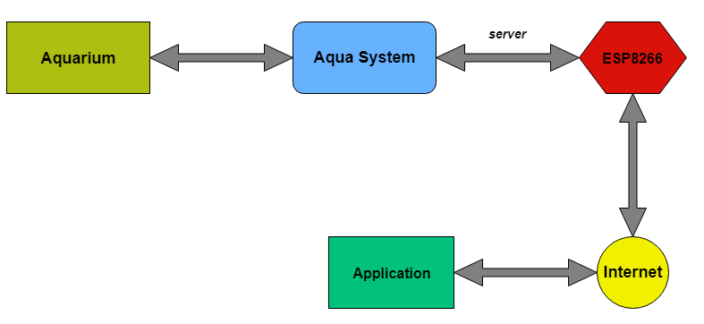
Блокова схема на проекта

Slide 5
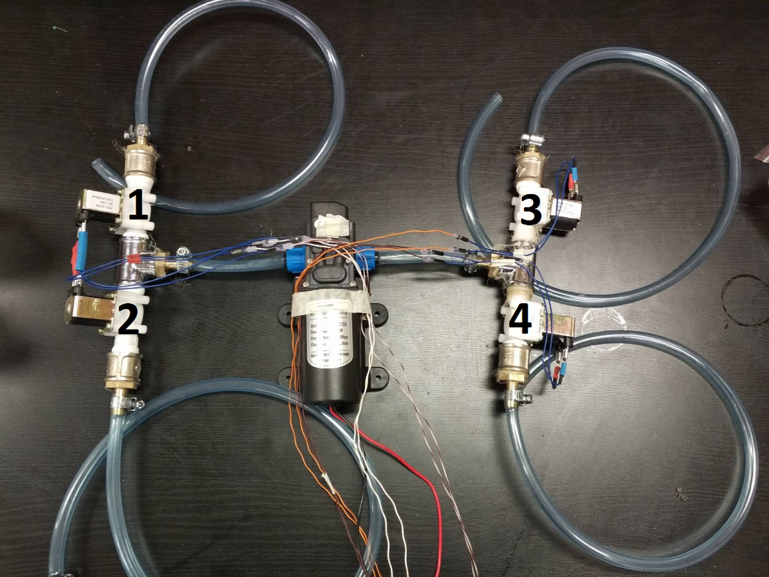
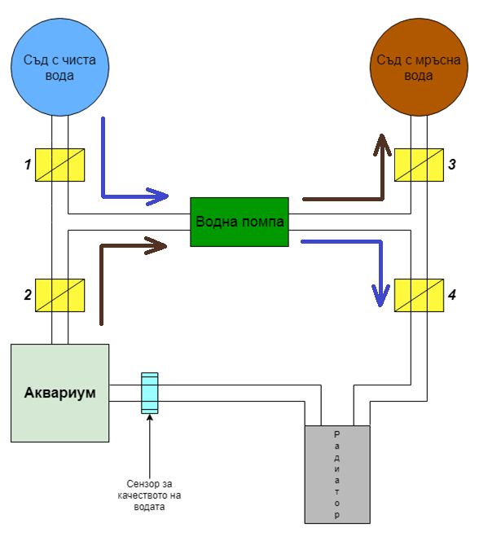
Механика на помпата и клапаните

Slide 6
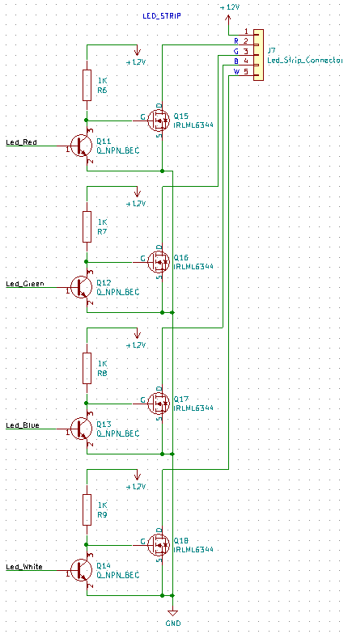
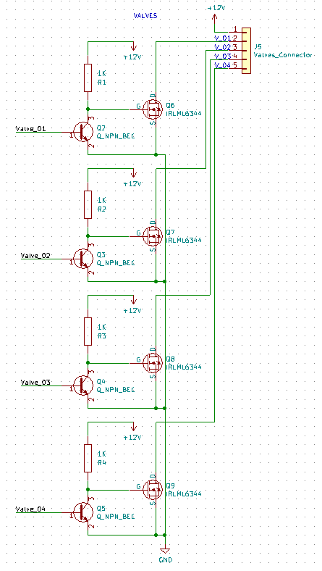
Принципни електрически схеми
Светодиодна лента
Клапани

Slide 7
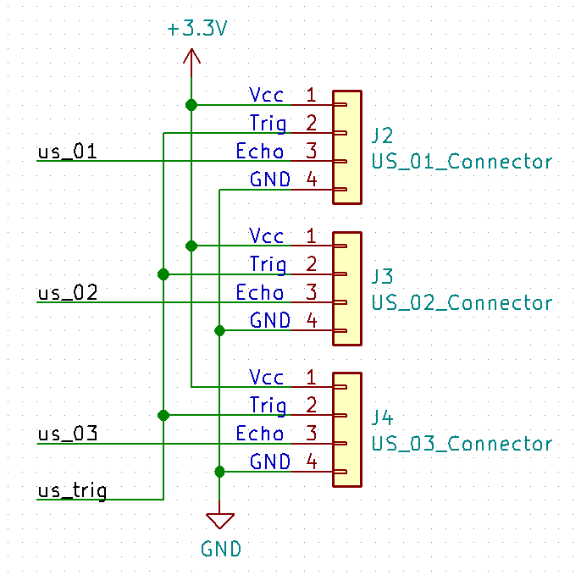
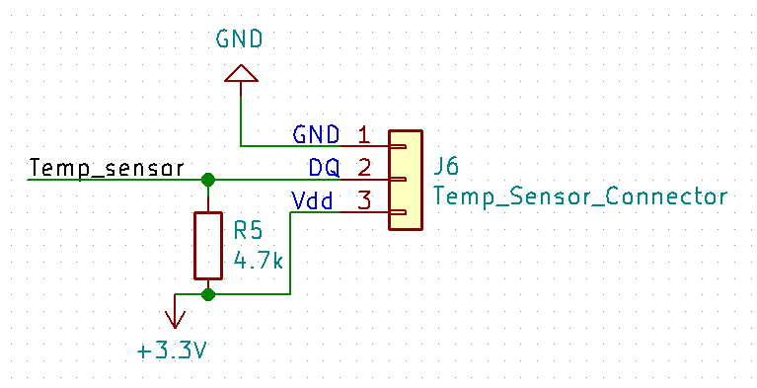
Принципни електрически схеми
Сензор за температурата
Ултразвукови сензори

Slide 8
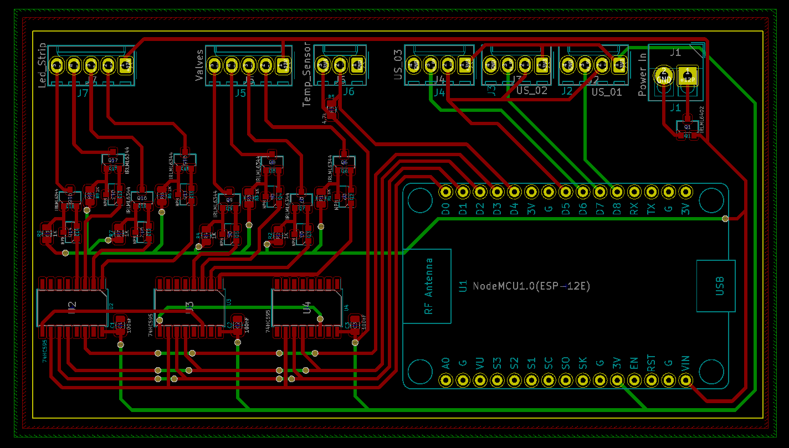
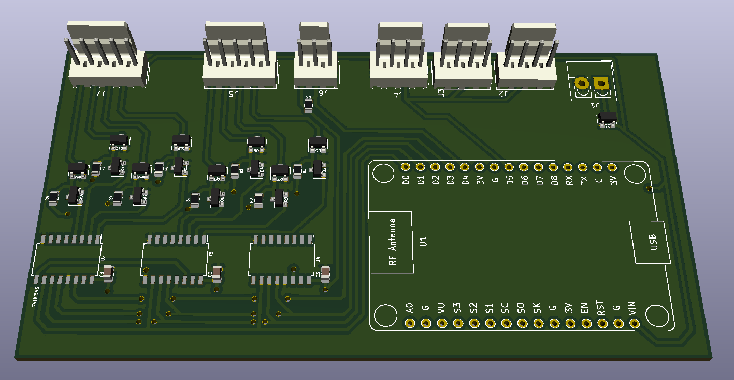
Графичен оригинал на печатната платка
3D View

Slide 9
Блокова схема на софтуера

Slide 10
Свързване с хардуера

Slide 11
Възникнали проблеми
Слабо налягане на първата помпа
Влизане на въдух по маркучите към помпата
Стабилизиране на ултразвуковите сензори
Изгорял микроконтролер
Изгаряне на първата платка

Slide 12
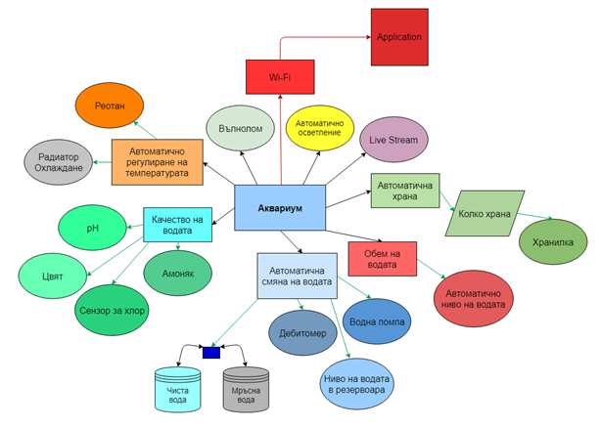
Бъдещо развитие
Автоматизирана хранилка
Следене качеството на водата
Следене pH
Затопляне на водата
Live stream

Slide 13
ДЕМО

